Slide 1

Анализ текста

Slide 2
Л.Петрушевская “Пуськи Бятые”
Сяпала Калуша по напушке и увазила бутявку. И волит:
- Калушата, калушаточка! Бутявка!
Калушата присяпали и бутявку стряшкали. И подудонились. А Калуша волит:
- Ой-ой! Бутявка-то некузявая!
Калушата бутявку вычучели. Бутявка вздребезнулась, сопритюкнулась и усяпала с напушки. А Калуша волит:
- Бутявок не трямкают, бутявки дюбые и зюгиотзюмо некузявые. От бутявок дудонятся. А бутявки волит за напушкой:
- Калушата подудонились!
Калушата подудонились! Зюмо некузявые! Пуськи Бятые!

Slide 3
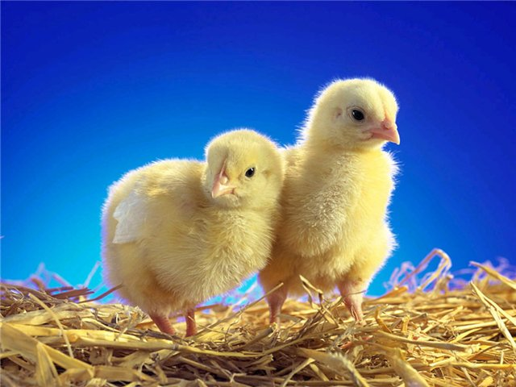
О чем этот текст? Что необычного вы заметили в тексте?
Можно ли определить, к какой части речи относится каждое из слов сказки? Объясните.

Slide 4
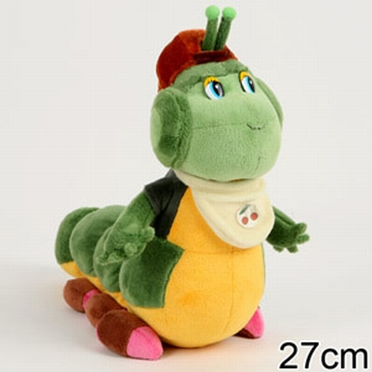
Найдите существительные и обозначьте, какими членами предложения они являются.
Выпишите одно-два существительных в каждую группу:
одушевленные -
неодушевленные -
1 скл. -
Определите падеж существительных с предлогами.

Slide 5

Разберите по составу следующие слова:
Калуша, калушата, калушаточки.

Slide 6
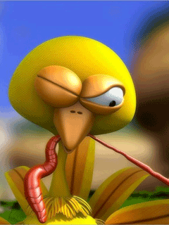
Подчеркните волнистой чертой прилагательные.
Подчеркните двойной чертой глаголы

Slide 7


Выпишите из текста однокоренные (слова) глаголы.
Выделите в них корень и ту часть, которой они различаются

Slide 8


Сделайте морфологический разбор глаголов:
дудонятся -
увазила -

Slide 9

Выпишите из текста наречия.
Объясните.

